Slide 1
Hoạt động nhóm lớn (2’)
? Kể tên các con sông ở Việt Nam

Slide 3
THỦY VĂN VIỆT NAM
TIẾT 18- BÀI 6
ĐỊA LÍ 8

Slide 4
PHẦN ĐỊA LÍ
BÀI 6. THỦY VĂN VIỆT NAM
MỤC TIÊU BÀI HỌC
1
Xác định được trên bản đồ lưu vực của các hệ thống sông lớn.
Phân tích được đặc điểm mạng lưới sông và chế độ nước sông hệ thống sông Hồng
2

Slide 5
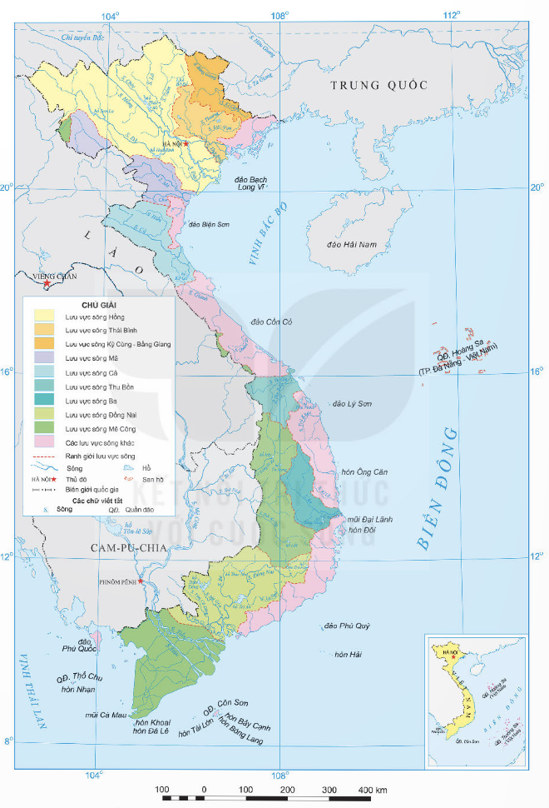
1
BÀI 6
SÔNG NGÒI
a. Đặc điểm chung
Quan sát hình 6.1, HĐCN (3’), trả lời câu hỏi
? Nước ta có những lưu vực sông nào?
? Xác định phạm vi lưu vực của ba hệ thống sông: sông Hồng, sông Thu Bồn, sông Cửu Long?

Slide 6
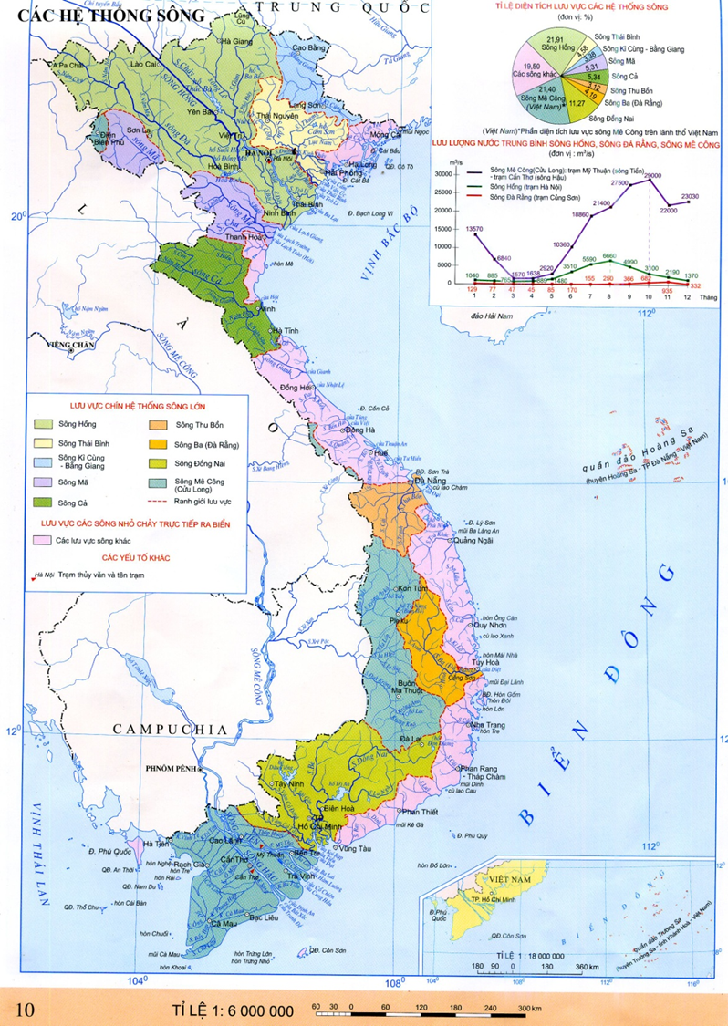
Sông Lô
Sông Gâm
Sông Chảy
Sông Đà
Sông Trà Lý
Sông Đáy

Slide 7
Sông Vu Gia
Sông Tranh
Sông Cái

Slide 8
Sông Xê Xan
Sông Srê Pôk
Sông Tiền
Sông Ba Lai
Sông Cái Bé
Sông Cổ Chiên
Sông Cái Lớn
Sông Hậu

Slide 9
Các yếu tố | Đặc điểm | Dẫn chứng
Mạng lưới sông
Hướng chảy chính
Chế độ nước
Tổng lượng nước và hàm lượng phù sa

Slide 10
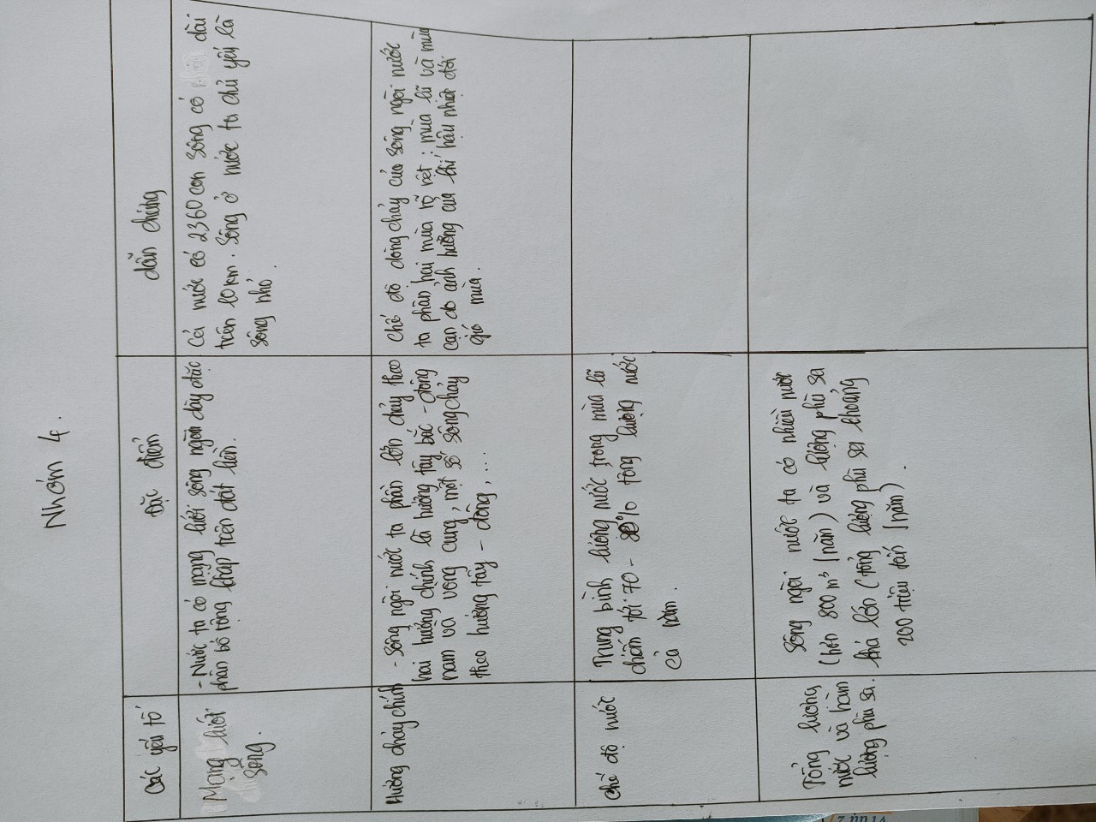

Slide 11
Các yếu tố | Đặc điểm | Dẫn chứng
Mạng lưới sông | Dày đặc, phân bố rộng khắp, chủ yếu là sông nhỏ | Có 2360 con sông trên 10km
Hướng chảy chính | - Tây Bắc- Đông Nam - Vòng cung | - TB-ĐN: S.Đà, s.Hồng, S. Mã, S. Cả - Vòng cung: S.Cầu, S.Thương, S. Lục Nam
Chế độ nước | Theo mùa (lũ và cạn) | - Mùa lũ: Chiếm 70-80% lượng nước cả năm - Mùa cạn: 20-30% lượng nước cả năm
Tổng lượng nước và hàm lượng phù sa | Sông ngòi nhiều nước và có lượng phù sa khá lớn | + Lượng nước hơn 800 tỉ m³/năm + Lượng phù sa: Khoảng 200 triệu tấn/ năm

Slide 12
Các yếu tố | Đặc điểm | Dẫn chứng | Thang điểm
Mạng lưới sông | Dày đặc, phân bố rộng khắp, chủ yếu là sông nhỏ | Có 2360 con sông trên 10km | 2,0
Hướng chảy chính | - Tây Bắc- Đông Nam - Vòng cung | - TB-ĐN: S.Đà, s.Hồng, S. Mã, S. Cả - Vòng cung: S.Cầu, S.Thương, S. Lục Nam | 3,0
Chế độ nước | Theo mùa (lũ và cạn) | - Mùa lũ: Chiếm 70-80% lượng nước cả năm - Mùa cạn: 20-30% lượng nước cả năm | 3,0
Tổng lượng nước và hàm lượng phù sa | Sông ngòi nhiều nước và có lượng phù sa khá lớn | + Lượng nước hơn 800 tỉ m³/năm + Lượng phù sa: Khoảng 200 triệu tấn/ năm | 2,0

Slide 13
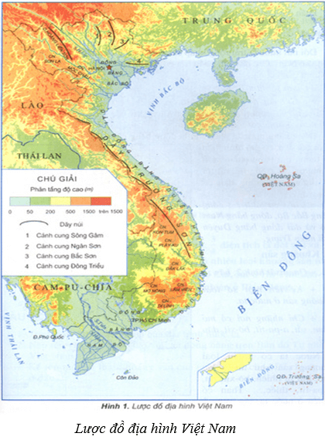

Slide 14
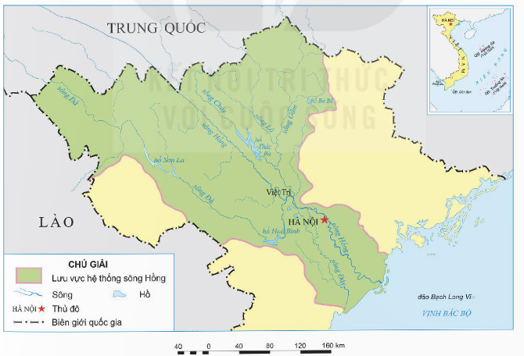
b
Một số hệ thống sông lớn
HS đọc thông tin SGK tr121 kết hợp quan sát hình 6.3, hoạt động chung cả lớp
? Phân tích đặc điểm mạng lưới sông Hồng?

Slide 15
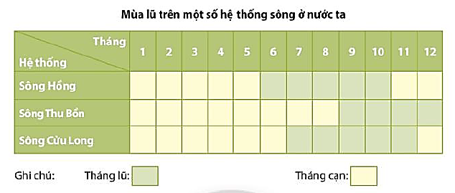
b
Một số hệ thống sông lớn
HS đọc thông tin SGK tr121 kết hợp quan sát bảng số liệu, hoạt động chung cả lớp
Phân tích chế độ nước của sông Hồng?

Slide 16
4
LUYỆN TẬP VÀ VẬN DỤNG
a. Luyện tập
Câu 1: Mạng lưới sông ngòi nước ta có đặc điểm?
A. Mạng lưới sông ngòi thưa thớt.
B. Mạng lưới sông ngòi nước ta dày đặc, chủ yếu là các sông lớn.
C. Mạng lưới sông ngòi thưa thớt, phân bố rông khắp.
D. Mạng lưới sông ngòi dày đặc, phân bố rộng khắp.

Slide 17
4
LUYỆN TẬP VÀ VẬN DỤNG
a. Luyện tập
Câu 2: Sông ngòi nước ta chủ yếu là những sông có đặc điểm
A. Nhỏ, ngắn và dốc
B. Nhỏ, ngắn và sông chảy êm đềm.
C. Sông dài, lớn và dốc.
D. Sông dài, lớn và chảy êm đềm.

Slide 18
4
LUYỆN TẬP VÀ VẬN DỤNG
a. Luyện tập
Câu 3: Sông ngòi nước ta chảy theo hai hướng chủ yếu là?
A. Tây bắc-đông nam và tây-đông..
B. Vòng cung và tây-đông.
C. Tây bắc-đông nam và vòng cung.
D. Tây-đông và bắc- nam.
.

Slide 19
4
LUYỆN TẬP VÀ VẬN DỤNG
a. Luyện tập
Câu 4: Nguyên nhân các hệ thống sông ngòi ở nước ta thường rất giàu phù sa là:
A. Khí hậu nhiệt đới ẩm gió mùa.
B. Mưa nhiều trên địa hình đồi núi có độ dốc lớn
C. Trong năm có hai mùa khô, mưa đắp đổi nhau
D. Diện tích đồi núi thấp là chủ yếu và mưa nhiều.

Slide 20
4
LUYỆN TẬP VÀ VẬN DỤNG
a. Luyện tập
Câu 5: Sông ngòi nước ta có hàm lượng phù sa lớn vì?
A. Địa hình bị cắt xẻ mạnh và mưa nhiều, mưa theo mùa.
B. Trong lòng sông có rất nhiều cát sỏi.
C. Mưa ít nên phù sa tích tụ nhiều.
D. Có rất nhiều sông chảy qua các vùng khác nhau

Slide 21
BÀI 6
4
LUYỆN TẬP VÀ VẬN DỤNG
b. Vận dụng
Tìm hiểu vai trò của một dòng sông ở Tỉnh Lào Cai đối với sinh hoạt và sản xuất.

Slide 22
Cảm ơn các thầy cô và các em
đã lắng nghe!

